Slide 1

Proyecto Final
EasyTransport
EasyTransport

Slide 2
Hito 1 - Diseño y prototipo
EasyTransport

Slide 3
1. Diseño de la interfaz gráfica
EasyTransport

Slide 4
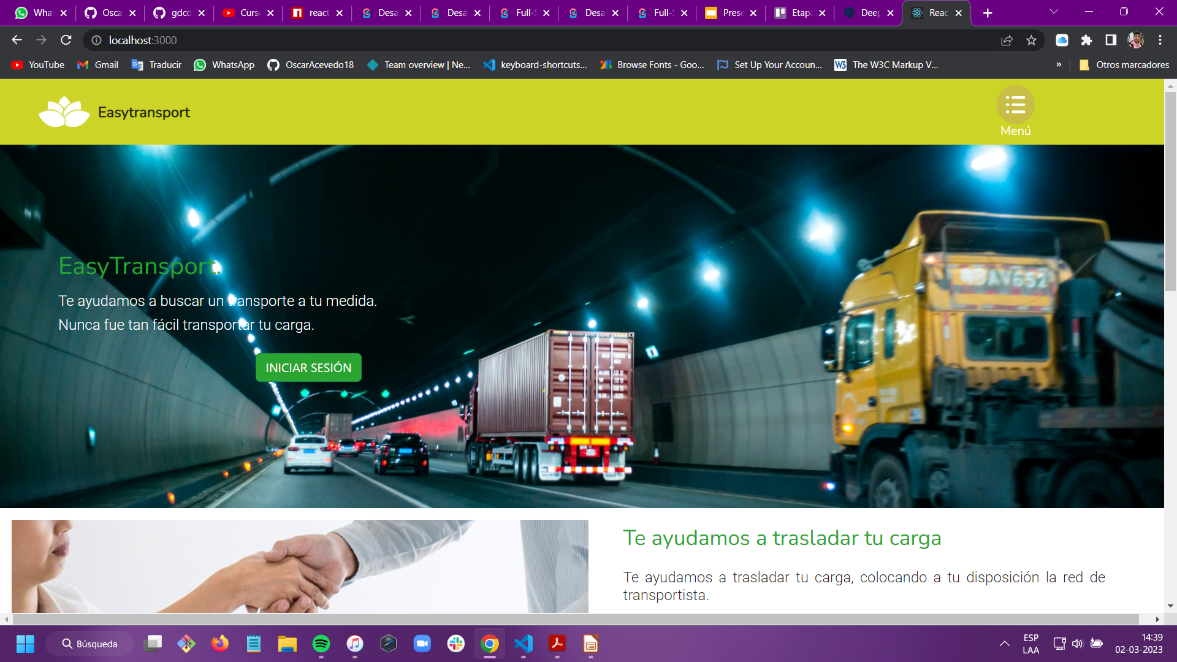
Pagina Principal
EasyTransport

Slide 5
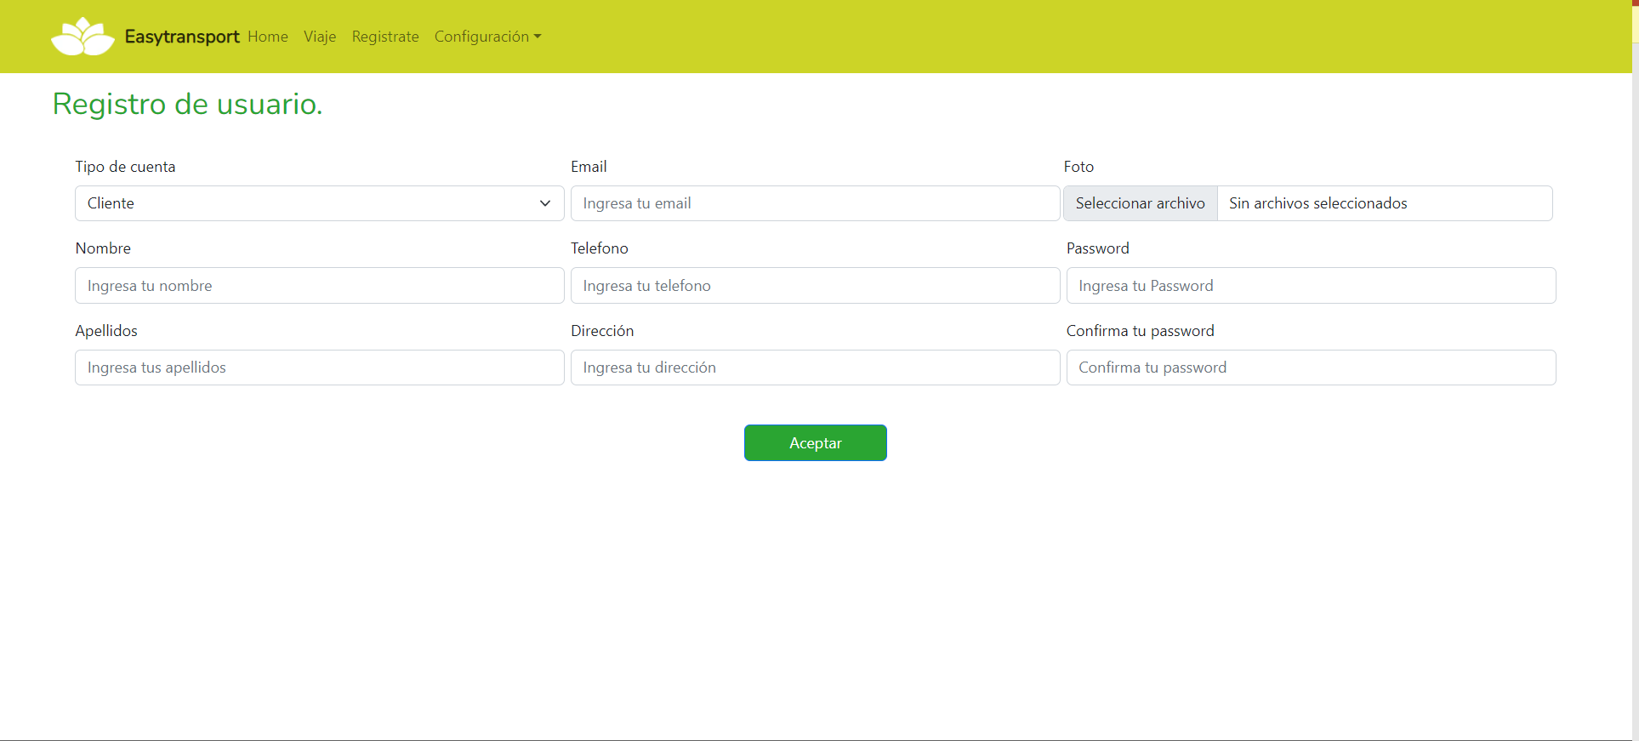
Registro de Usuario
EasyTransport

Slide 6

Inicio de Sesión
EasyTransport

Slide 7
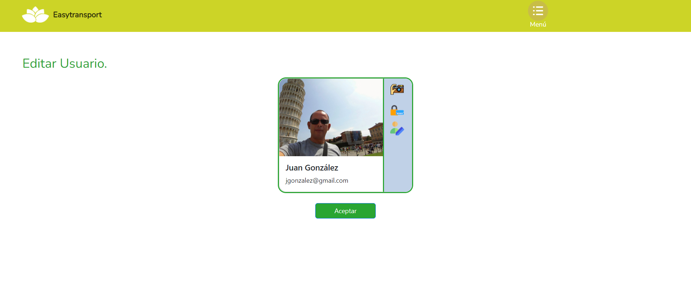
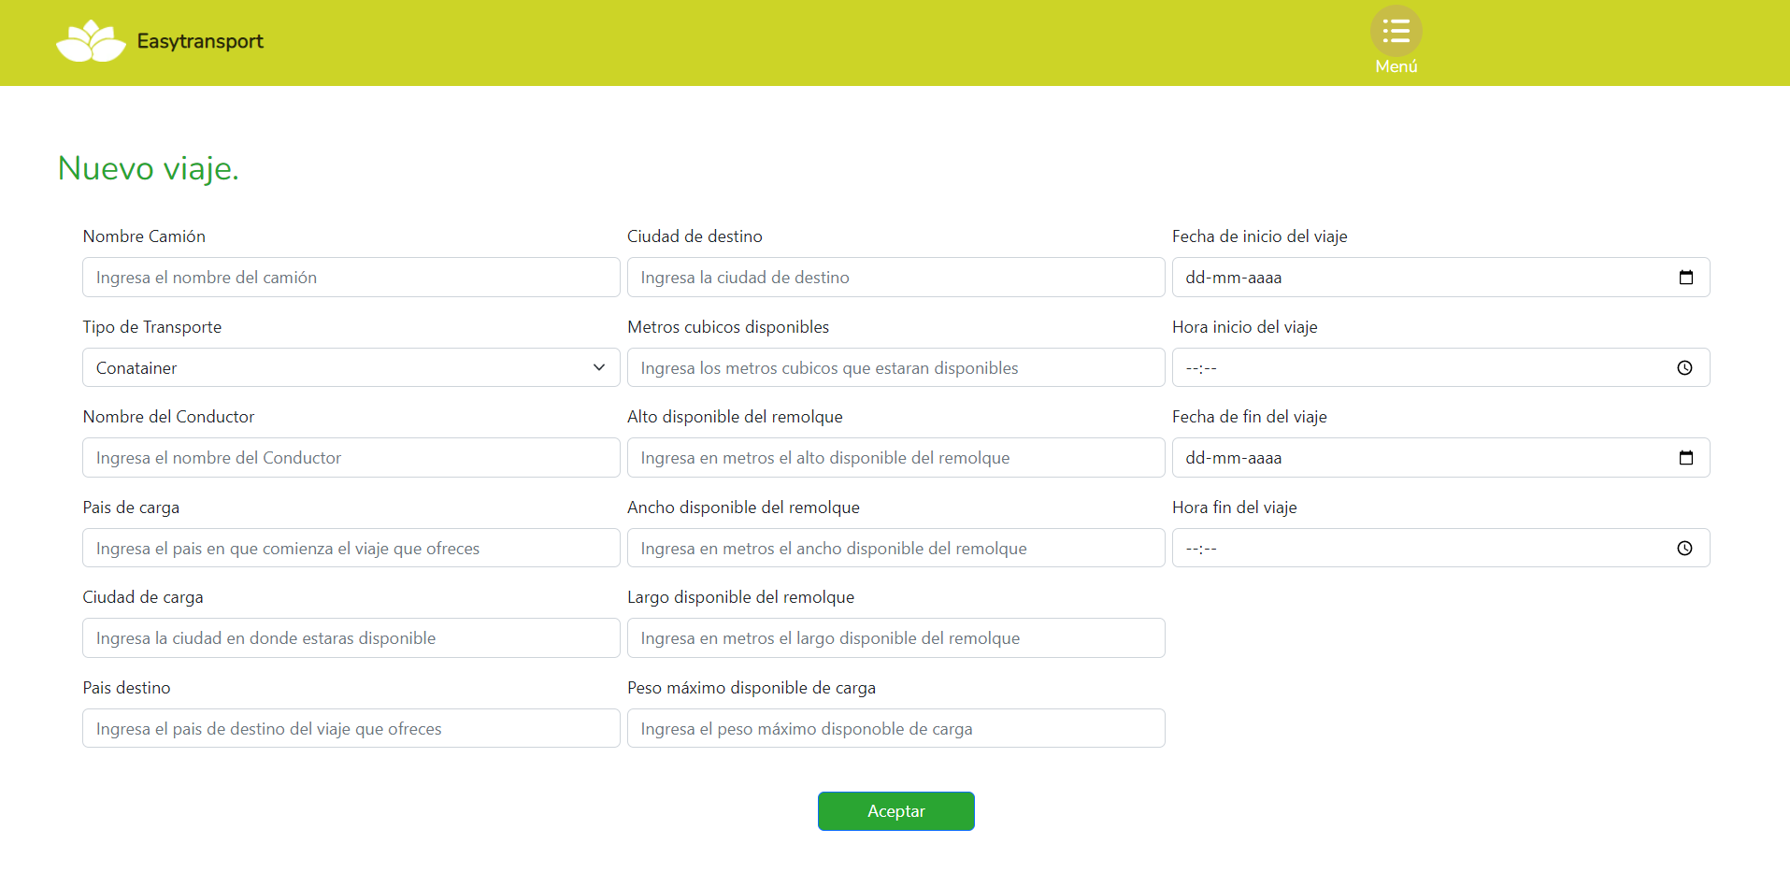
Nuevo Viaje
EasyTransport

Slide 8
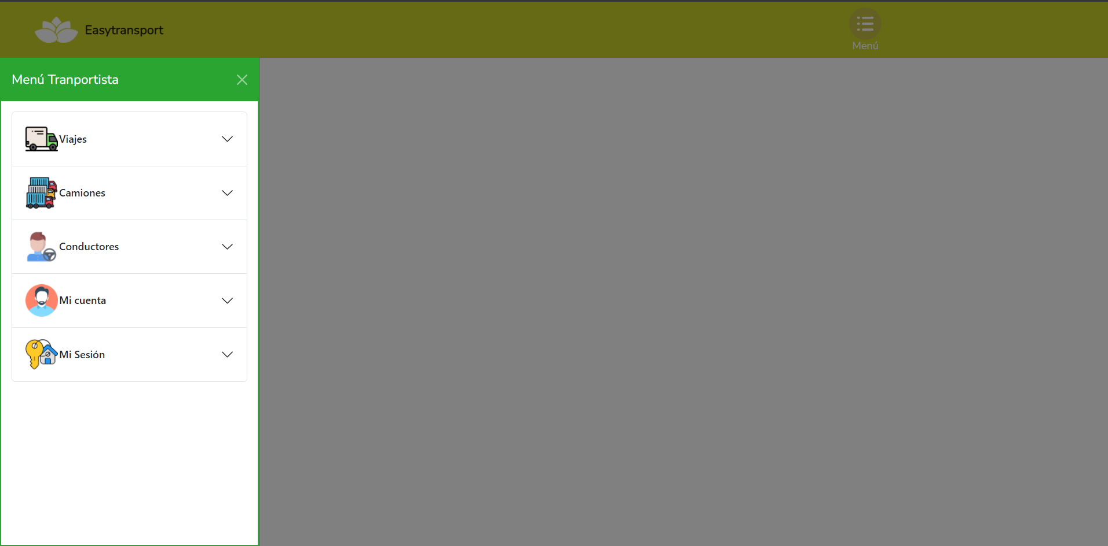
Menú Transportista
EasyTransport

Slide 9
Lista de Viaje
EasyTransport
OneTub SPA Nueva solicitud en el muro de publicaciones, gracias por … - Mensaje de cliente de suma importancia, responder...
Quantilink CO Hemos recibido tu cotización – más detalles accede al … - Mensaje directo, pincha el siguiente link para q...
Hubus S.A. Hola Steven, quedamos a la espera de la decisión al … - Cuando veas el mensaje ten en cuenta que…
TestiXpace Cuando tengamos lista la carga, te confirmaremos el … - Quedamos atento al aviso de las cargas cuando...
DongUI Hola Vanessa, confirmanos el envío y el de… - Mensaje importante referente al precio final del trayecto y el…
SevenJS Carga urgente para este martes… - Favor tomar en cuenta la urgencia del cliente para este proceso…
SINKI LA Gracias por su atención, salió tod… - Es importante tener en cuenta la necesidad del cliente sobre to...

Slide 10
Detalle de viaje
EasyTransport
Nueva solicitud en el muro de publicaciones
Mensaje de cliente de suma importancia para nuestras relaciones interpersonales
Gracias por la exclusividad de su atención, quedamos conformes con el resultado de nuestro envío y por lo tanto recomendaremos su página a nuestros colegas y redes de contacto. Saludos.
Atentamente.
OneTub SPA

Slide 11
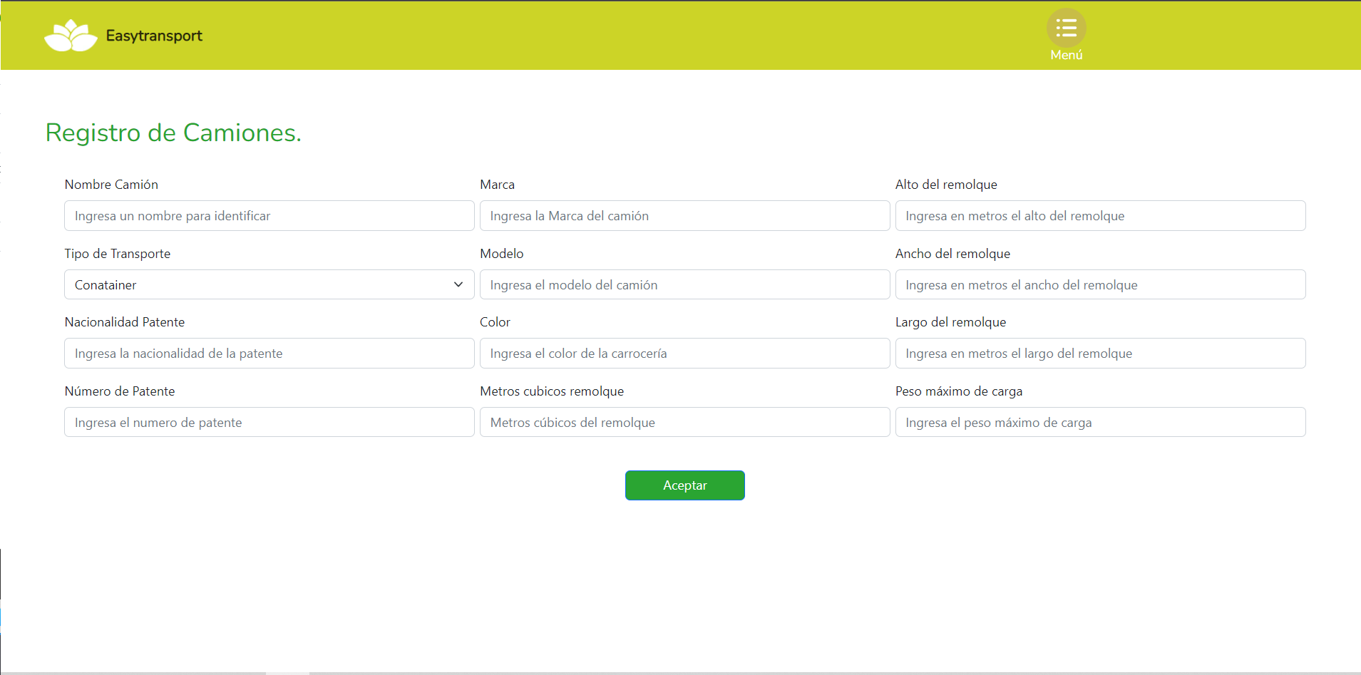
Registro de Camiones
EasyTransport

Slide 12
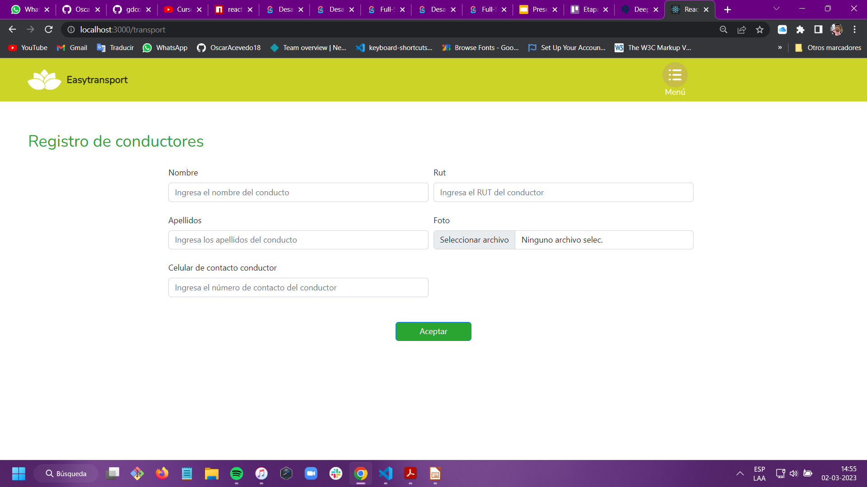
Registro de Conductores
EasyTransport

Slide 13
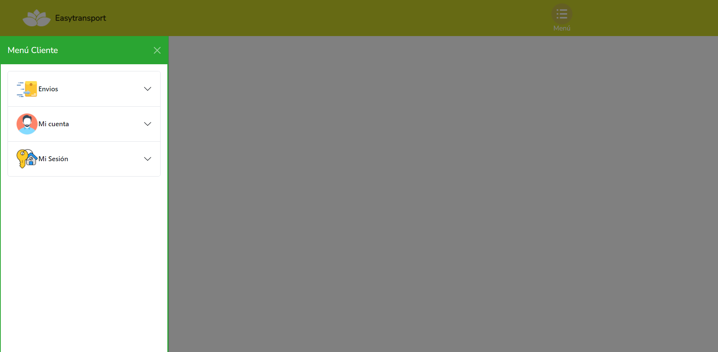
Menú Cliente
EasyTransport

Slide 14
2. Definición de la navegación entre las vistas
EasyTransport

Slide 15
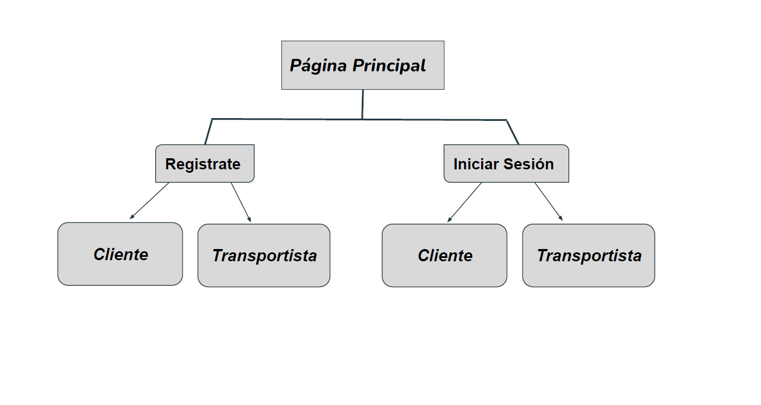
Sección Publica
EasyTransport

Slide 16
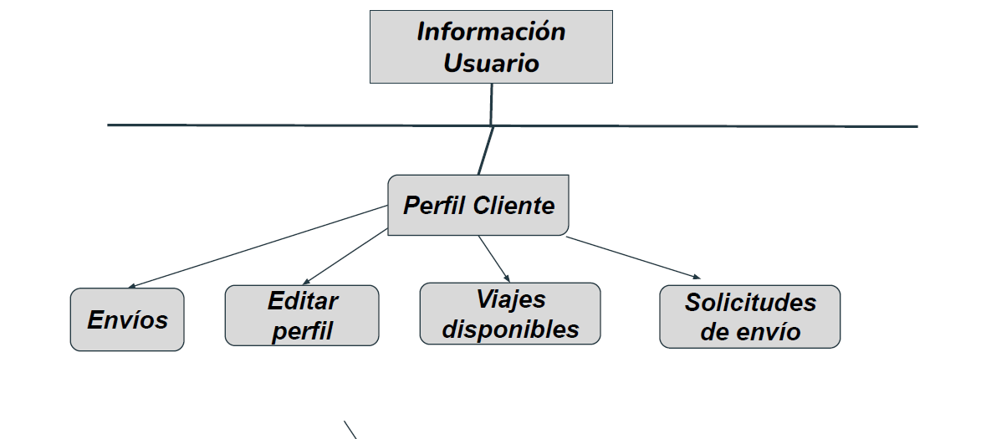
Sección Publica
EasyTransport

Slide 17
Sección Privada (Cliente)
EasyTransport

Slide 18
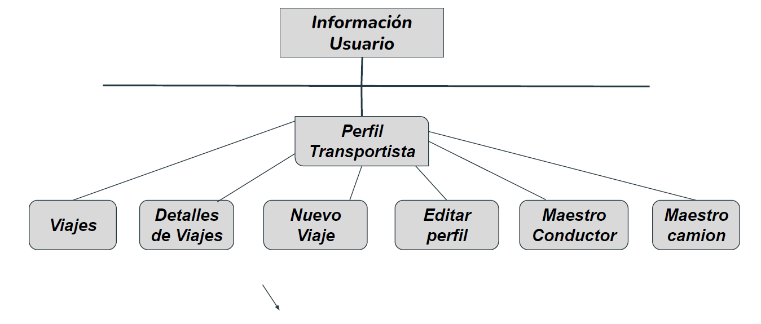
Sección Privada (Transportista)
EasyTransport

Slide 19
3. Listado de dependencias a utilizar en el proyecto
EasyTransport

Slide 20
Dependencias FrontEnd
EasyTransport
React
React-Bootstrap
react-dom
react-router-dom
react-scripts
web-vitals

Slide 21
Dependencias BackEnd
EasyTransport
express
pg
cors
nodemon
dotenv
csb-inspector
jsonwebtoken
bcryptjs
morgan-body
jest
supertest
pg-format

Slide 22
4. Diseño de tablas de la base de datos y sus relaciones
EasyTransport

Slide 23
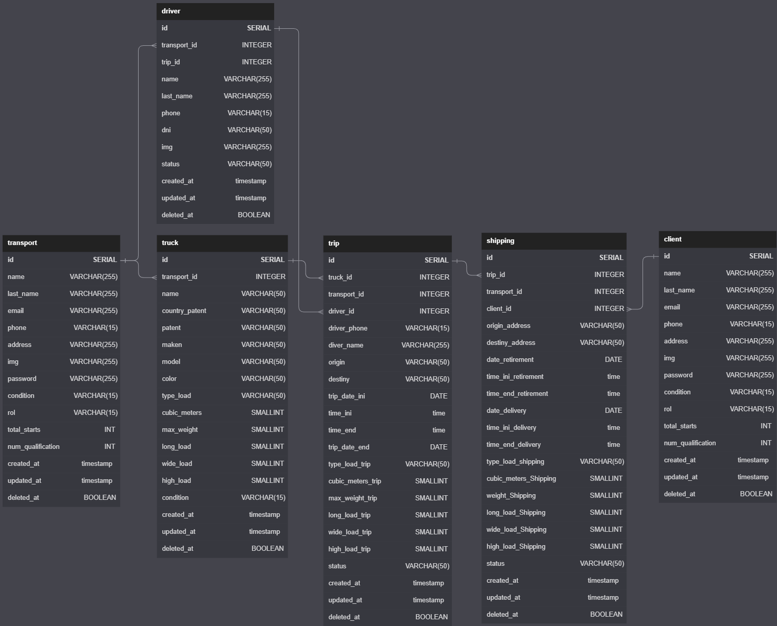
Diagrama Entidad Relación
EasyTransport

Slide 24

Repositorio ModelSql (Archivo SQL creación de BD)
EasyTransport
Has Clic aquí

Slide 25
5. Diseño de contrato de datos de la API REST
EasyTransport

Slide 26
Repositorio archivo de Contrato en Swagger
EasyTransport
Has Clic aquí

